Slide 1
jQuery Mobile基础

Slide 2
jQuery Mobile
jQuery Mobile是jQuery 框架的一个组件（而非jquery的移动版本）。
jQuery Mobile 是创建移动 web 应用程序的框架。
jQuery Mobile 适用于所有流行的智能手机和平板电脑。
jQuery Mobile 使用 HTML5 和 CSS3 通过尽可能少的脚本对页面进行布局。

Slide 3
Web App与原生App对比
优点
  开发成本低，周期短， Web 开发者可以使用现成的工具及开发技术。
  跨平台，用户只需要一个标准的移动浏览器。
  维护方便，维护不干扰用户使用，可实时修复 Bug。

Slide 4
缺点
  无法调用手机硬件，用户体验较原生 App 薄弱。
  运行不够原生 App 流畅。
  需要网络的支持（可依靠 HTML5 大大减少对网络的依赖）。

Slide 5
使用jQuery Mobile
使用 jQuery Mobile ，需要在网页页眉中引入 jQuery Mobile 组件，包括以下部分
  jQuery 库
  jQuery Mobile CSS
  jQuery Mobile 库
<head>
<link rel=stylesheet href=jquery.mobile-1.3.2.css>
<script src=jquery.js></script>
<script src=jquery.mobile-1.3.2.js></script>
</head>

Slide 6
viewport
移动设备上的viewport就是设备的屏幕上能用来显示网页的那一块区域，在具体一点，就是浏览器上(也可能是一个app中的webview)用来显示网页的那部分区域，但viewport又不局限于浏览器可视区域的大小，它可能比浏览器的可视区域要大，也可能比浏览器的可视区域要小。

Slide 7

一般来讲，移动设备上的viewport都是要大于浏览器可视区域的，这是因为考虑到移动设备的分辨率相对于桌面电脑来说都比较小，所以为了能在移动设备上正常显示那些传统的为桌面浏览器设计的网站，移动设备上的浏览器都会把自己默认的viewport设为980px或1024px

Slide 8
引入meta viewport
<meta name="viewport" content="width=device-width, initial-scale=1.0, maximum-scale=1.0, user-scalable=0">
meta标签的作用是让当前viewport的宽度等于设备的宽度，同时不允许用户手动缩放。也许允不允许用户缩放不同的网站有不同的要求，但让viewport的宽度等于设备的宽度

Slide 9
width | 设置layout viewport 的宽度，为一个正整数，或字符串"width-device"
initial-scale | 设置页面的初始缩放值，为一个数字，可以带小数
minimum-scale | 允许用户的最小缩放值，为一个数字，可以带小数
maximum-scale | 允许用户的最大缩放值，为一个数字，可以带小数
height | 设置layout viewport 的高度，这个属性对我们并不重要，很少使用
user-scalable | 是否允许用户进行缩放，值为"no"或"yes", no 代表不允许，yes代表允许

Slide 10
HTML5 data-* 属性
jQuery Mobile 依赖 HTML5 data-* 属性 来提供一系列的支持（ UI 组件、过渡和页面结构）
<div data-role="header">
<h1>jQuery Mobile Demo</h1>
</div>
data-role="content" ， data-role="button" ， data-theme ="" , data-role="controlgroup" ， data-inline="true" ， data-role="fieldcontain" ， data-role="listview" ， data-rel="dialog" ， data-transition="pop" ，分别对应着主体内容、按钮，主题颜色，已编辑按钮，内联按钮，表单元素，列表视图，对话框，页面过渡。

Slide 11
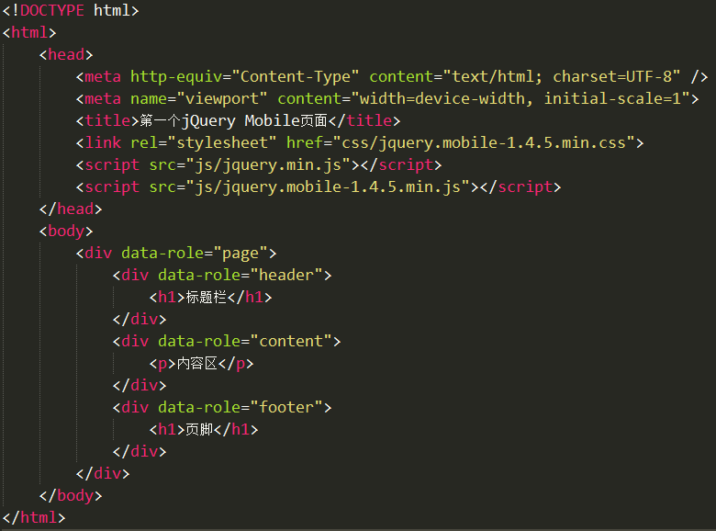
第一个页面

Slide 12
data-role="page" 是显示在浏览器中的页面
data-role="header" 创建页面上方的工具栏（常用于标题和搜索按钮）
data-role="content" 定义页面的内容，比如文本、图像、表单和按钮，等等
data-role="footer" 创建页面底部的工具栏
Chrome浏览器，F12调试模式，移动设备效果

Slide 13
试一试

Slide 14
页面
Page 是 jQuery Mobile 的重要组成部分，由 data-role="page" 属性产生，每个 Page 由之前介绍过的 header , content , footer 组成，但这些元素并不是必须的，不过一个完整的页面最好同时都有这些元素。

Slide 15
多页面跳转
一个页面中可以内嵌多个 Page ，每个 Page 需要一个 ID 标记，页面间通过 “#ID” 的链接方式跳转，除第一个 Page 外，其他 Page 会使用隐藏起来，当链接被点击时， jQuery Mobile 会跳转到相应的 Page ，这个过程会以 Ajax 的方式完成，把新页面的内容加载到 DOM 中。

Slide 16
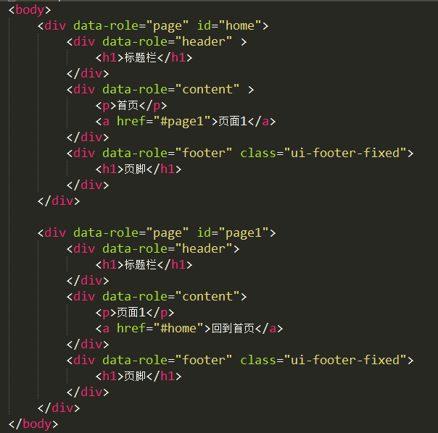

Slide 17
对话框
对话框是用来显示信息或请求输入的视窗类型。
如需在用户点击（轻触）链接时创建一个对话框，请向该链接添加 data-rel="dialog"

Slide 18
过渡效果
过渡效果可应用于任意链接或通过使用 data-transition 属性进行的表单提交
<a href="#anylink" data-transition="slide">滑动到页面二</a>

Slide 19
过渡 | 描述
fade | 默认。淡入淡出到下一页。
flip | 从后向前翻动到下一页。
flow | 抛出当前页面，引入下一页。
pop | 像弹出窗口那样转到下一页。
slide | 从右向左滑动到下一页。
slidefade | 从右向左滑动并淡入到下一页。
slideup | 从下到上滑动到下一页。
slidedown | 从上到下滑动到下一页。
turn | 转向下一页。
none | 无过渡效果。
以上所有效果同时支持反向动作，例如，如果您希望页面从左向右滑动，而不是从右向左，请使用值为 "reverse" 的 data-direction 属性。在后退按钮上是默认的。

